Slide 1
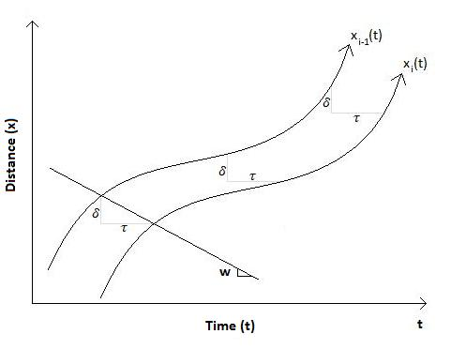
차량 추종 값 산출:
모델 설계 대상

